Slide 1

L’union européenne pour nous sauver du chaos climatique ?
Moi c’est Armel Prieur, je suis retraité de l’industrie puis du Conseil européen à Bruxelles
Je préside l’asso pour l’emploi sans carbone escape-jobs.fr
et l’alliance du compte carbone, le mécanisme de dotation de monnaie carbone à tous citoyens qui baisserait de 6% par an…

Slide 2
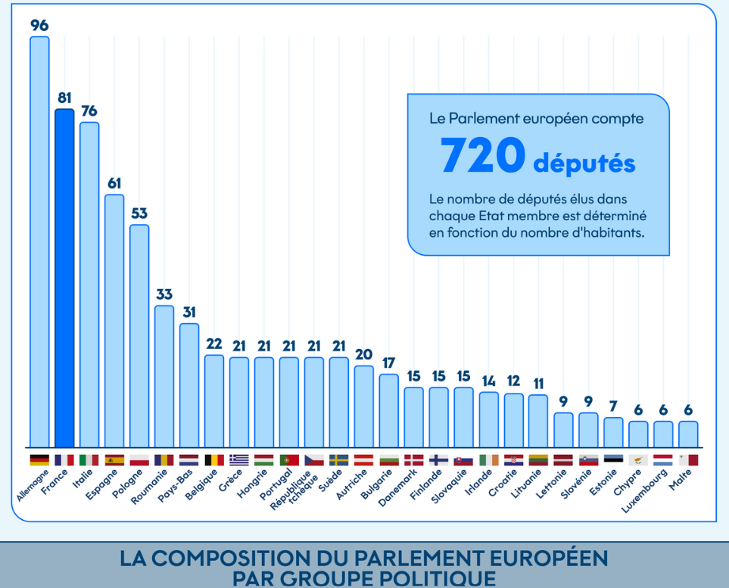
Le nombre de députés par pays

Slide 3
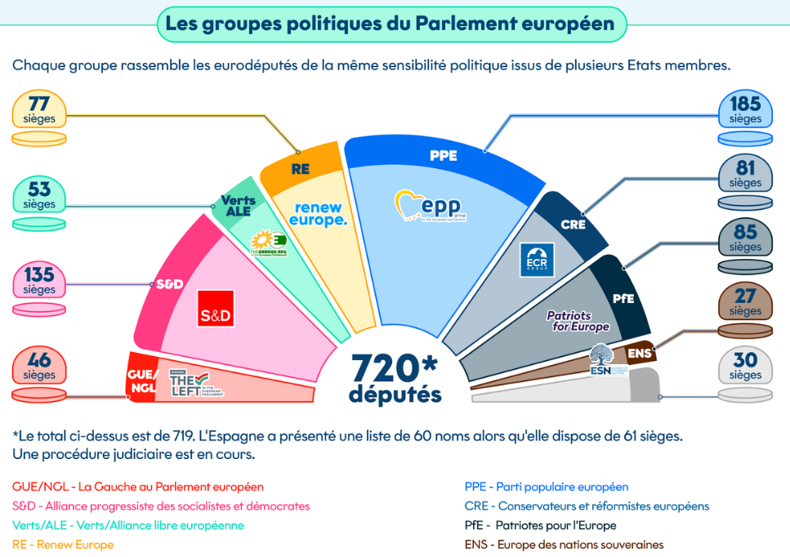

Slide 4
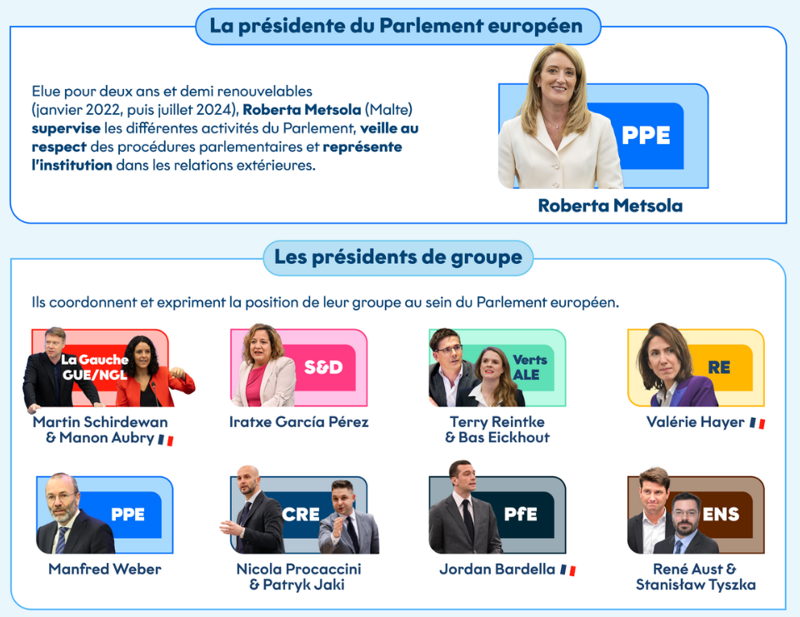

Slide 5
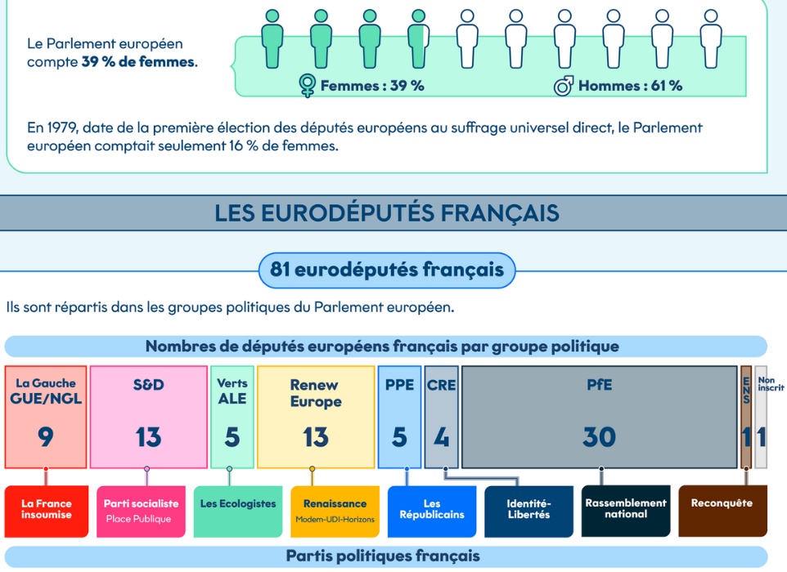

Slide 6


Slide 7
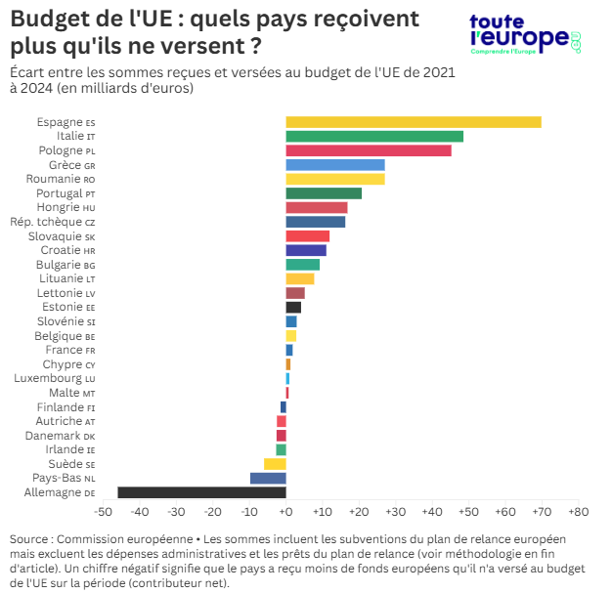

Slide 8
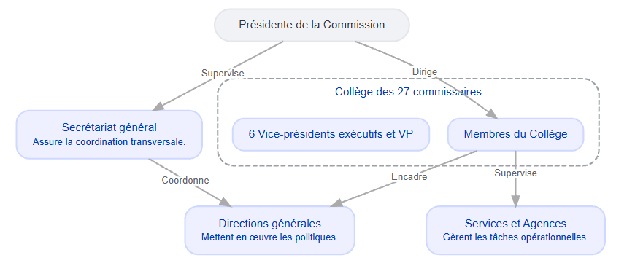
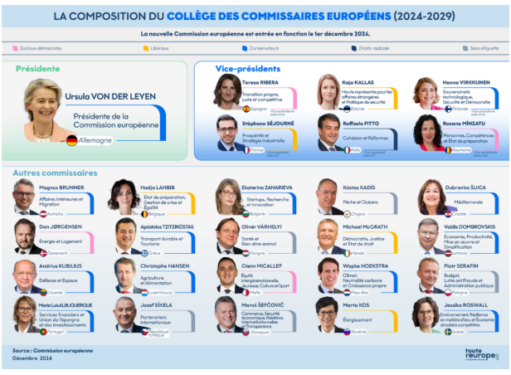
Et la Commission ?

Slide 9

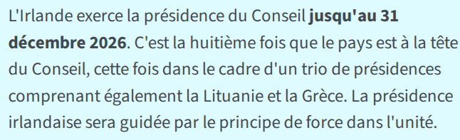

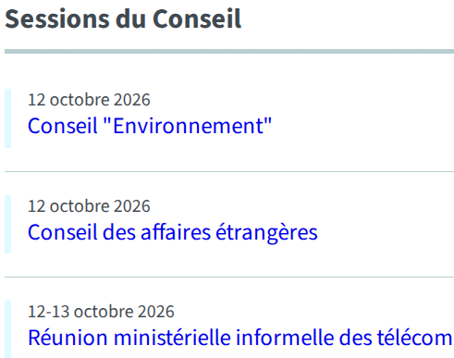
Où j’ai travaillé comme drh formation recrutement

Slide 10

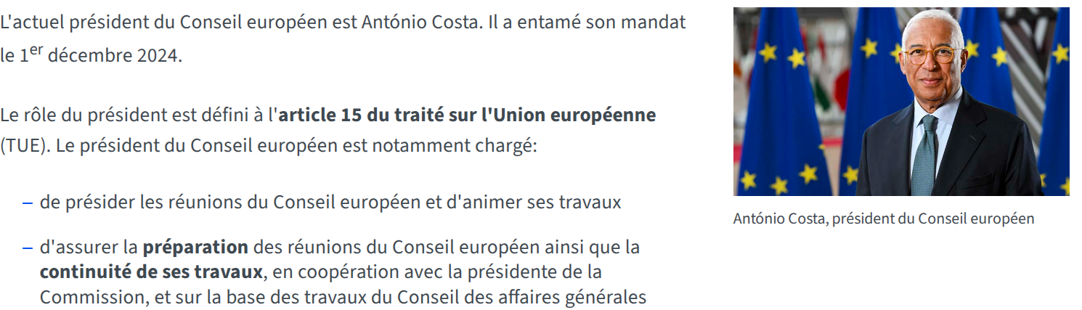

Slide 11

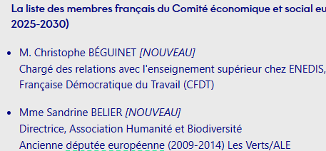
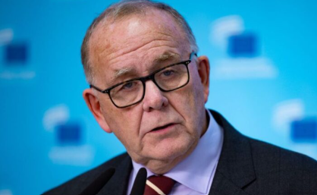
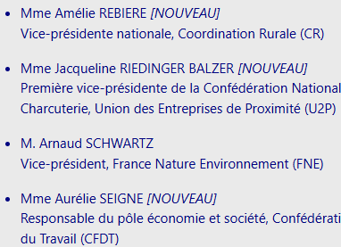

La voix des européens par le comité économique et social européen
https://youtu.be/e_sGmNMq_Wc?si=HgmObAs424oQ5ybk
https://www.touteleurope.eu/institutions/l-agriculteur-irlandais-seamus-boland-elu-president-du-cese/

Slide 12
Nous sauver du chaos climatique ?
C’est en 2019 que l’Union européenne a été la plus dynamique sous l’impulsion de Frans Timmermans, vice président de la Commission
En créant le Pacte Vert (Green Deal) il donne le signal de l’électrification du transport, il tente de corriger l’inefficacité du SEQE par une taxe carbone aux frontières, la neutralité carbone pour 2050 avec l’objectif intermédiaire Fit55 de 55% de réduction avant 2030.

Slide 13
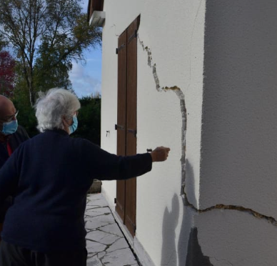
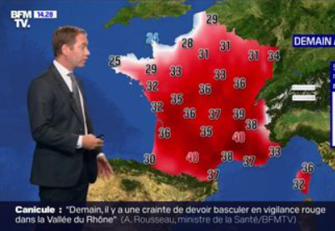
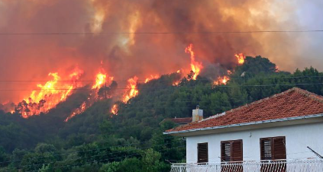
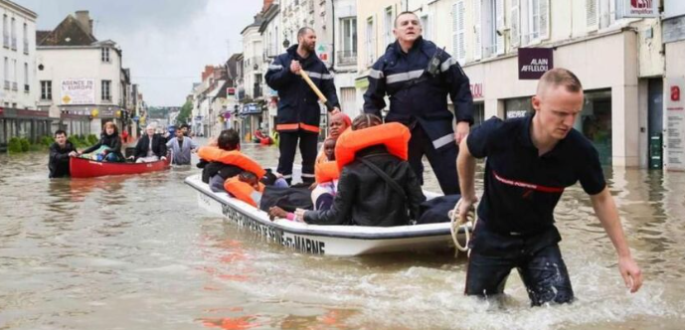
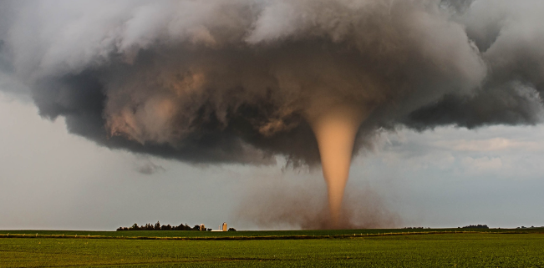
Cinq effets catastrophiques du réchauffement climatique

Slide 14
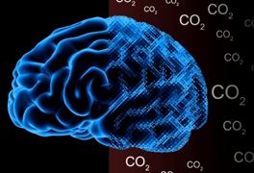
La NASA étudie les pertes de capacités humaines sous CO₂…
Des études répertoriées par le GIEC ont calculé que nous pourrions atteindre 550 ppm CO₂ en 2050 et 1000 en 2100 dans l'atmosphère de la terre. Nous pourrions subir une perte moyenne de 15% de nos capacités cognitives selon Rob Hopkins qui les cite page 79 dans "Et si..." 2020, Actes sud.
Les effets de la concentration du dioxyde de carbone sur le cerveau sont étudiés depuis longtemps pour les milieux confinés, Joseph Allen démontre qu'une augmentation de 600 à 1000 ppm génère une perte de 21% de nos capacités cognitives (mémorisation, vitesse de réaction, capacités de reconnaissance...).
Source Allen https://urlz.fr/nRWE

Slide 15

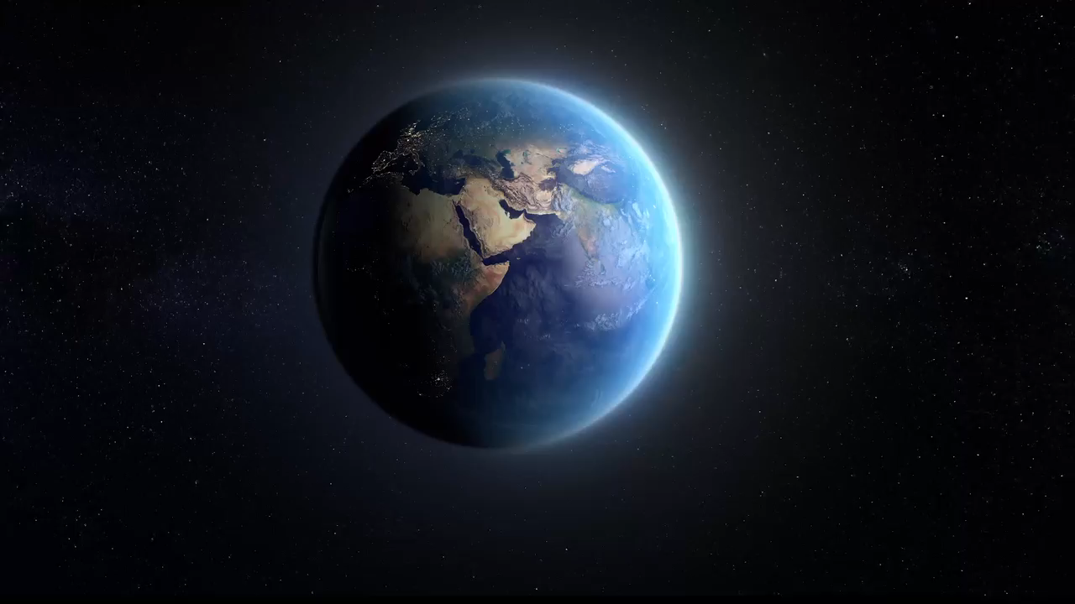
Visible sur https://comptecarbone.cc

Slide 16
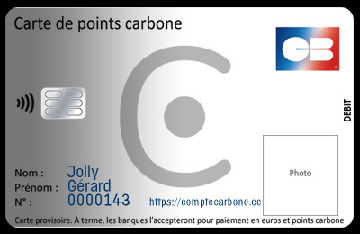
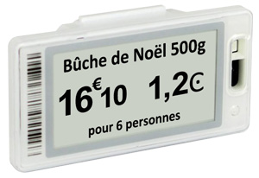

Le compte carbone en 3 étapes
1-Une loi d’étiquetage
2-Une dotation de points carbone pour tous
3-Un référendum pour taux de réduction

Slide 17
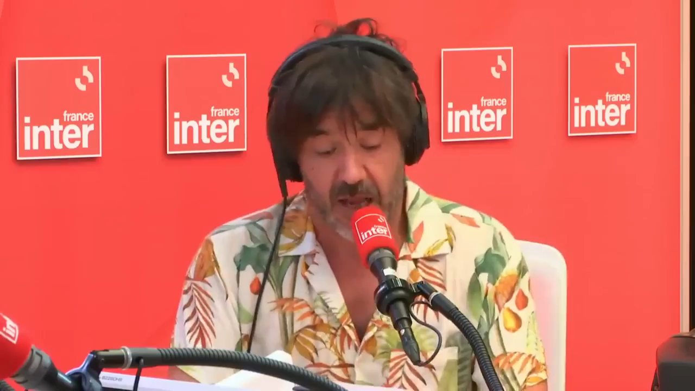
Rire avec Thomas VdB

Slide 18
Et mon empreinte carbone ?
Se rendre compte de son empreinte personnelle et familiale par fiche rapide
Détailler par l’appli CARBOMETRE
Utiliser l’appli « Nos gestes climat »

Slide 19
Le trio d’arguments
Avec 9000 points carbone ou Ͼ nous serions 42 millions de français bénéficiaires, seuls les très riches seraient déficitaires.
Puisque nous devons être à 2t/p/an en 2050, voyons l’effort demandé : comme les fournisseurs auront été obligés de décarboner par l’effet levier, les simulations montrent que 2t en 2050 seraient équivalents* à 6t aujourd’hui…
Les entreprises seront stimulées par l’étiquetage carbone, poussées à décarboner à qui mieux mieux pour se faire valoir (et garder leurs clients).
Débattre ?

Slide 20
Je voulais vous alerter et vous rassurer
Des questions ?
Retrouvez le diaporama sur https://comptecarbone.cc
Le livre des points carbone https://poink.eu
Une description élargie sur https://fr.wikipedia.org/wiki/Compte_carbone
Des objections sur https://agencecarbone.fr/objections
Merci de votre attention

